Slide 1
Introdução a Programação
Introdução a Programação Parte 2
Prof. Msc. Marcelo Iury de Sousa Oliveira
marceloiury@gmail.com
http://sites.google.com/site/marceloiury

Slide 2
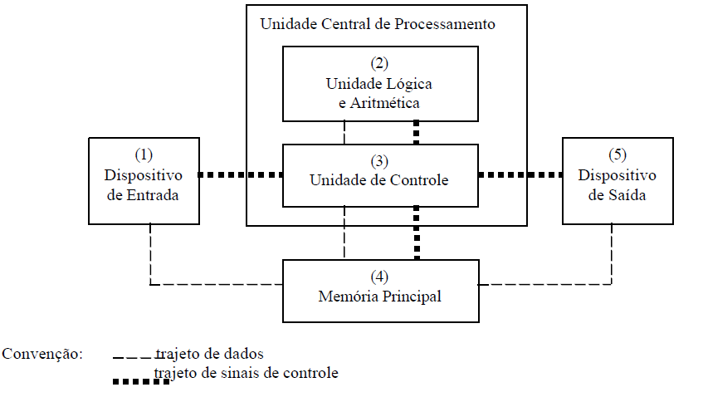
Máquina de Von Neumman

Slide 3
Funcionamento do Computador
Resumidamente, há 4 operações básicas:
operações de entrada e saída:
Servem para introduzir dados na memória do nosso computador e exibir dados que já estejam lá armazenados;
operações aritméticas:
são utilizadas na realização de operações matemáticas
operações lógicas e relacionais:
Têm aplicabilidade em comparações, testes de condições lógicas (2>6 ? X=Y ?);
movimentação de dados entre os vários componentes:
as operações aritméticas necessitam da transferência dos dados para essa unidade e da volta do resultado final para ser guardado na memória.

Slide 4
Noções de Lógica
Lógica
=
Ciência que estuda as leis do raciocínio.
Correção/validação do pensamento.
Encadeamento/ordem de idéias.
Arte de bem pensar.

Slide 5
Noções de Lógica
Exemplos de aplicação da lógica
O quarto está fechado e meu livro está no quarto. Então, preciso primeiro abrir o quarto para pegar o livro.
Rosa é mãe de Ana, Paula é filha de Rosa, Júlia é filha de Ana. Então, Júlia é neta de Rosa e sobrinha de Paula.
Todo mamífero é animal e todo cavalo é mamífero. Então, todo cavalo é animal.

Slide 6
Atividade 1
Resolva os seguintes problemas de lógica:
P1 – Uma lesma deve subir um poste de 10m de altura. De dia sobe 2m e à noite desce 1m. Em quantos dias atingirá o topo do poste?
P2 - Três gatos comem três ratos em três minutos. Cem gatos comem cem ratos em quantos minutos?
P3 - O pai do padre é filho do meu pai. O que eu sou do Padre?

Slide 7
Atividade 1
Resolva os seguintes problemas de lógica:
P4 – Qual o próximo número da seqüência 7,8,10,13,17?
P5 – Um pai de 80kg e suas 2 filhas (40kg cada) precisam sair de uma ilha com um barco. Porém, a capacidade do barco é de 80kg. Como farão para sair da ilha?
P6 – Usando uma jangada, um camponês precisa atravessar uma cabra, um leão e um fardo de capim para a outra margem do rio. A jangada só tem lugar para ele e mais outra coisa. O que ele deve fazer para atravessar o rio com seus pertences intactos?

Slide 8
Atividade 1
Respostas
R1 - 9(nove) dias. No nono dia a lesma sobe 2(dois) metros, atinge o topo e evidentemente não desce 1 metro.
R2 – 3 (três) minutos.
R3 – Tio.
R4 – 22.
R5 – Vão as duas filhas. Uma delas volta. O pai sai. A outra filha volta. As duas filhas saem juntas.
R6 - Primeiro leve a cabra, volte e pegue o capim; deixe o capim e leve a cabra de volta; deixe a cabra e leve o leão; depois, é só voltar e pegar a cabra.

Slide 9
Noções de Lógica
Em Lógica um conceito importante é o de “Proposição”
Você sabe o que é uma PROPOSIÇÃO?

Slide 10
Noções de Lógica
Proposição: é um enunciado verbal, ao qual deve ser atribuído, sem ambigüidade, um valor lógico verdadeiro (V) ou falso (F).
Exemplos de proposições:
Marcelo Iury é Professor. (V)
3 + 5 = 10 (F)
5 < 8 (V)
Contra-exemplos de Proposições:
Onde você vai ?
3 + 5
Os estudantes jogam vôlei. (Quais ?)

Slide 11
Noções de Lógica
Operações Lógicas: são usadas para formar novas proposições a partir de proposições existentes.
Considerando p e q duas proposições genéricas, pode-se aplicar as seguintes operações lógicas básicas sobre elas:
Definindo a prioridade:
Usar parênteses Ex:((p v q)^(~q)) ou
Obedecer (~) > (^) > (v)

Slide 12
Noções de Lógica
Exemplos de aplicação das operações lógicas
Considere:
p = 7 é primo = (V)
q = 4 é ímpar = (F)
Então:
4 NÃO é ímpar = ~q = (~F) = (V)
7 NÃO é primo = ~p = (~V) = (F)
7 é primo E 4 NÃO é ímpar = p ^ ~q = (V ^ (~F)) = (V ^ V) = (V)
7 é primo E 4 é ímpar = p ^ q = (V ^ F) = (F)
4 é ímpar E 7 é primo = q ^ p = (F ^ V) = (F)
4 é ímpar E 7 NÃO é primo = q ^ ~p = (F ^ (~V)) = (F ^ F) = (F)

Slide 13
Noções de Lógica
Exemplos de aplicação das operações lógicas (Cont.)
Considere:
p = 7 é primo = (V)
q = 4 é ímpar = (F)
Então:
7 é primo OU 4 NÃO é ímpar = p v ~q = (V v (~F)) = (V v V) = (V)
7 é primo OU 4 é ímpar = p v q = (V v F) = (V)
4 é ímpar OU 7 é primo = q v p = (F v V) = (V)
4 é ímpar OU 7 NÃO é primo = q v ~p = (F v (~V)) = (F v F ) = (F)

Slide 14
Noções de Lógica
Exemplos de aplicação das operações lógicas
Resumindo:
Ou seja:
Não (~) troca o valor lógico. Se é F passa a ser V e vice-versa.
E (^) só tem valor V quando as duas proposições forem V. Basta uma proposição ser F para o resultado ser F.
OU (v) só tem valor F quando as duas proposições forem F. Basta uma proposição ser V para o resultado ser V.

Slide 15
Lógica de Programação & Algoritmo
Algoritmo
=
Seqüência lógica e não ambígua de instruções que levam à solução de um problema num tempo finito.

Slide 16
Lógica de Programação & Algoritmo
Características básicas de um algoritmo
Seqüência lógica
As instruções devem ser definidas em uma ordem correta.
Não ambígua
A seqüência lógica e as instruções não devem dar margem à dupla interpretação.
Solução de um problema
A seqüência lógica deve resolver exatamente (nem mais e nem menos) o problema identificado.
Tempo finito
A seqüência lógica não deve possuir iterações infinitas.

Slide 17
Lógica de Programação & Algoritmo
Atenção:
Um algoritmo é “uma solução” e não “a solução” de um problema.
Um problema pode ser resolvido por mais de um algoritmo!
Tarefas que possuem “padrão de comportamento” podem ser descritas por um algoritmo.
Ex: Qual será o próximo número da seqüência 0,1,4,9,16,25?

Slide 18
Lógica de Programação & Algoritmo
Estruturas básicas de um algoritmo:
Seqüência – Início/Fim
Define uma estrutura onde as instruções serão executadas na ordem que aparecem.
Seleção – Se-Então/Senão
Define uma estrutura condicional que, dada a sua avaliação (V ou F), determina qual “caminho” do algoritmo será executado.
Repetição – Repita, Enquanto ou Para
Define uma estrutura de iteração condicional (V ou F) ou contada (predefinida) de instruções.

Slide 19
Lógica de Programação & Algoritmo
Algoritmo para ligar de um telefone público – Seqüência:
Início
Tirar o fone do gancho;
Ouvir o sinal de linha;
Introduzir o cartão;
Teclar o número desejado;
Conversar;
Desligar;
Retirar o cartão;
Fim.
Este algoritmo só usa uma estrutura de seqüência “Início/Fim”

Slide 20
Lógica de Programação & Algoritmo
Algoritmo para ligar de um telefone público – Seleção
E se o telefone público estiver com defeito?
Início
Tirar o fone do gancho;
Se ouvir o sinal de linha, então
Introduzir o cartão;
Teclar o número desejado;
Conversar;
Desligar;
Retirar o cartão;
Senão
Ir para o próximo telefone;
Fim.
Este algoritmo usa uma estrutura de decisão “Se-então/Senão”

Slide 21
Lógica de Programação & Algoritmo
Algoritmo para ligar de um telefone público – Repetição
E se o próximo telefone público também estiver com defeito?
Início
Repita
Tirar o fone do gancho;
Se ouvir o sinal de linha então
Introduzir o cartão;
Teclar o número desejado;
Conversar;
Desligar;
Retirar o cartão;
Senão
ir para o próximo telefone;
Até ouvir o sinal de linha
Fim.
Este algoritmo usa uma estrutura de repetição “Repita/Até”

Slide 22
Lógica de Programação & Algoritmo
Algoritmo para ligar de um telefone público – Repetição
E se o telefone chamado estiver com defeito?
E se o telefone chamado estiver ocupado?
E se acabarem os créditos do cartão telefônico?
E se ...?
Calma! É normal que um algoritmo sofra melhorias sucessivas.
(Técnica de refinamentos sucessivos)

Slide 23
Atividade 3
Reescreva corretamente o algoritmo abaixo
Algoritmo aprovação
Início
Obter as 2 notas do aluno;
Repita
Se Média do aluno >=7, então
Repita
Informar que o aluno está REPROVADO;
Até Média < 7
Senão Média >= 7
Informar que o aluno está APROVADO;
Até último aluno;
Fim.

Slide 24
Atividade 3
Resposta
Algoritmo aprovação
Início
Repita
Obter as 2 notas do aluno;
Se Média do aluno >=7, então
Informar que o aluno está APROVADO
Senão
Informar que o aluno está REPROVADO;
Até último aluno
Fim

Slide 25

